Slide 1
Применение здоровьесберегающих технологий в практике учителя начальных классов
Муниципальное бюджетное общеобразовательное учреждение средняя общеобразовательная школа № 28 имени С.А. Тунникова поселка Мостовского Краснодарского края
Герасимова Светлана Алексеевна,
учитель начальных классов
Мостовской, 2019

Slide 2
Здоровье-актуальная тема для разговора на все времена
По мнению специалистов-медиков, 75% всех болезней человека заложено в детские годы.
Многочисленные исследования последних лет показывают, что около 25-30% детей, приходящих в 1 –е классы имеют те или иные отклонения в состоянии здоровья.
За период обучения в школе число здоровых детей уменьшается в 4 раза.

Slide 3
Охрана здоровья детей- приоритетное направление для всего общества. Лишь здоровые дети в состоянии должным образом усваивать полученные знания и в будущем способны заниматься общественно-полезным трудом.
«Опыт убедил нас в том, что примерно у 85% всех неуспевающих учеников главной причиной отставания в учебе является плохое состояние здоровья, какое-нибудь недомогание или заболевание».
Василий Александрович Сухомлинский

Slide 4
Сегодня медики не справляются с проблемами ухудшения здоровья, поэтому вопрос о формировании осознанного отношения к здоровью, здоровому образу жизни решается в ОУ.

Slide 5
ДОКУМЕНТЫ, РЕГЛАМЕНТИРУЮЩИЕ ЗДОРОВЬЕСБЕРЕГАТЕЛЬНУЮ ДЕЯТЕЛЬНОСТЬ
ФЕДЕРАЛЬНЫЙ ЗАКОН «ОБ ОБРАЗОВАНИИ В РФ»
ФЕДЕРАЛЬНЫЕ ПРОГРАММЫ:
«РАЗВИТИЕ ФИЗИЧЕСКОЙ КУЛЬТУРЫ И СПОРТА В РФ НА 2016-2020 ГГ»
НАЦИОНАЛЬНАЯ ОБРАЗОВАТЕЛЬНАЯ ИНИЦИАТИВА «НАША НОВАЯ ШКОЛА»
ФЕДЕРАЛЬНЫЙ НАЦИОНАЛЬНЫЙ ПРОЕКТ «ЗДОРОВЬЕ»
ФЕДЕРАЛЬНЫЕ ТРЕБОВАНИЯ К ОБРАЗОВАТЕЛЬНЫМ УЧРЕЖДЕНИЯМ В ЧАСТИ ОХРАНЫ ЗДОРОВЬЯ ОБУЧАЮЩИХСЯ, ВОСПИТАННИКОВ
САНИТАРНО-ЭПИДЕМИОЛОГИЧЕСКИЕ ТРЕБОВАНИЯ К УСЛОВИЯМ И ОРГАНИЗАЦИИ ОБУЧЕНИЯ В ОУ
ФЕДЕРАЛЬНЫЕ ТРЕБОВАНИЯ К ОБРАЗОВАТЕЛЬНЫМ УЧРЕЖДЕНИЯМ В ЧАСТИ МИНИМАЛЬНОЙ ОСНАЩЕННОСТИ УЧЕБНОГО ПРОЦЕССА И ОБОРУДОВАНИЯ УЧЕБНЫХ ПОМЕЩЕНИЙ

Slide 6
ЗДОРОВЬЕСБЕРЕЖЕНИЕ ЯВЛЯЕТСЯ ОДНИМ ИЗ ГЛАВНЫХ КРИТЕРИЕВ КАЧЕСТВА ОБРАЗОВАНИЯ
ФГОС
«НАША НОВАЯ ШКОЛА»
ПРИОРИТЕТНЫМ НАПРАВЛЕНИЕМ ДЕЯТЕЛЬНОСТИ ПЕДАГОГА СТАНОВИТСЯ ПРОГРАММА «ФОРМИРОВАНИЯ КУЛЬТУРЫ ЗДОРОВОГО И БЕЗОПАСНОГО ОБРАЗА ЖИЗНИ»
СОХРАНЕНИЕ И УКРЕПЛЕНИЕ ФИЗИЧЕСКОГО И ПСИХИЧЕСКОГО ЗДОРОВЬЯ ШКОЛЬНИКОВ – ДЕЛО НЕ ТОЛЬКО СЕМЬИ, НО И ПЕДАГОГОВ

Slide 7
Здоровьесберегающие технологии XXI века
Охватывают все направления работы в ОУ по сохранению, формированию и укреплению здоровья учащихся.
Совокупность приемов, форм, методов организации обучения и воспитания школьников, без ущерба для их здоровья.
Т.О. любая педагогическая технология является здоровьесберегающей, если ее воздействие направлено на улучшение здоровья учеников и педагогов.

Slide 8
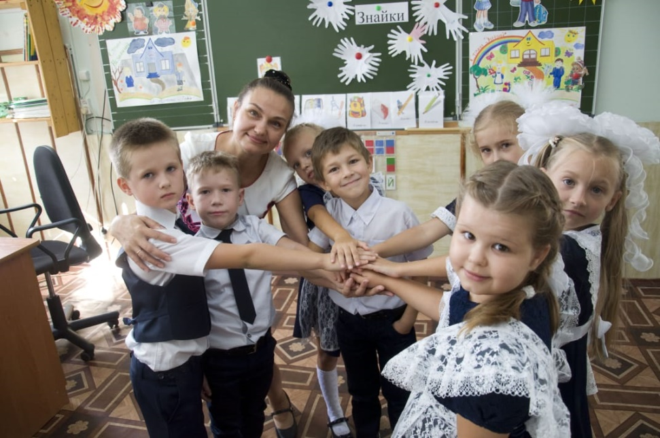
Направления моей работы по здоровьесбережению:
Соблюдение физиологических и гигиенических требований к организации учебно-воспитательного процесса.
Создание условий для успешного обучения и воспитания.
Организация физкультурно-оздоровительной работы.
Просветительская работа с учащимися и родителями, направленная на формирование понятий ценности здоровья и здорового образа жизни.
Профилактическая работа по сохранению, коррекции физического и психического здоровья учащихся.

Slide 9
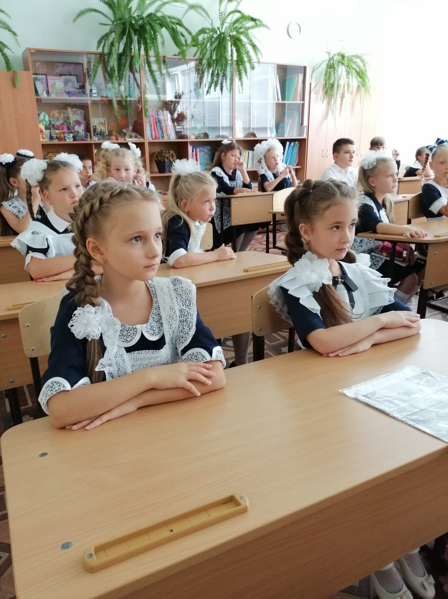
1. Соблюдение санитарно-эпидемиологических правил и нормативов
Требования к учебной мебели;
Правильная рассадка детей;
Правильная рабочая поза;
Воздушно-тепловой режим;

Slide 10
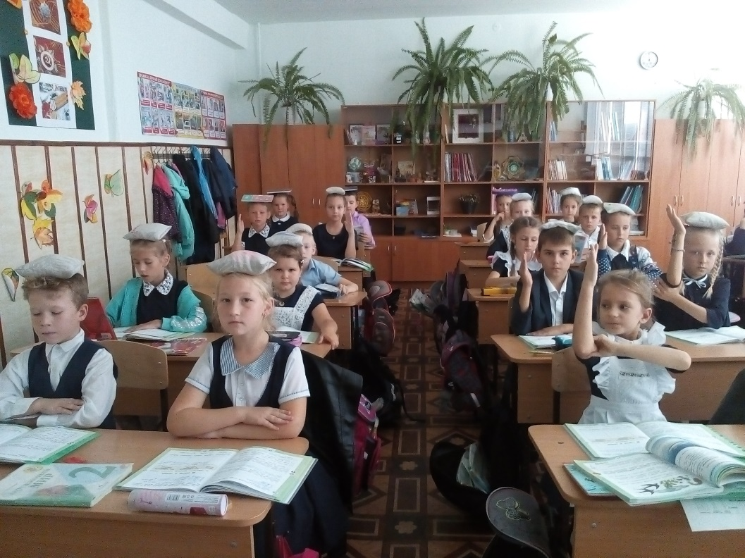
1. Соблюдение санитарно-эпидемиологических правил и нормативов
Естественное и искусственное освещение;
Требования к демонстрационным материалам, ТСО;
Гигиенические требования к режиму образовательного процесса;

Slide 11
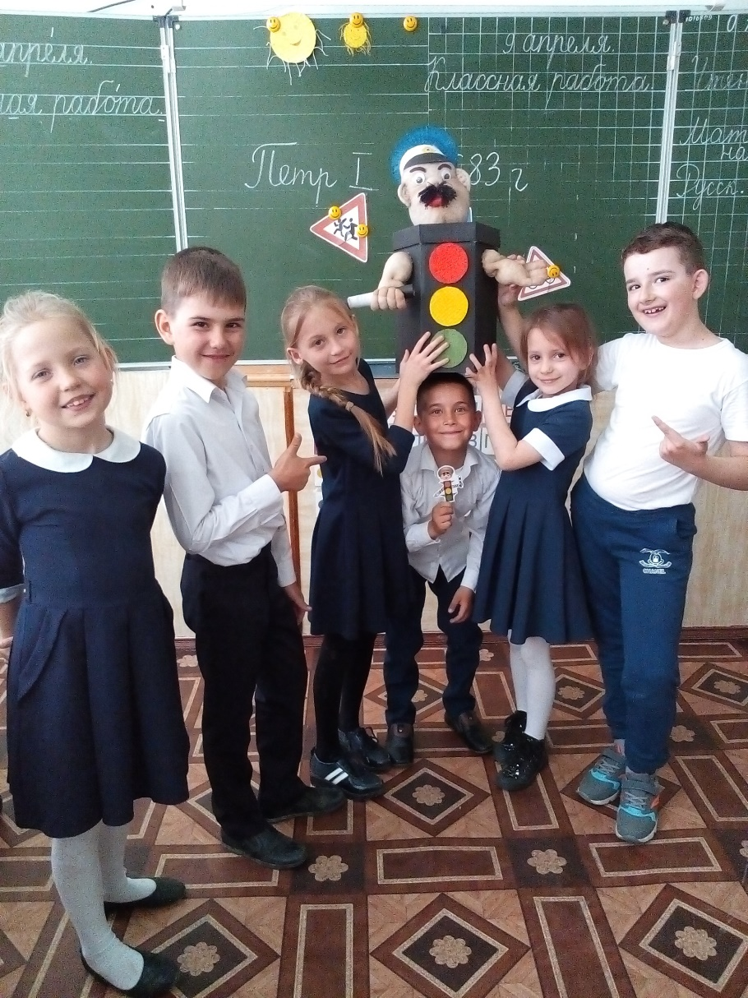
2. Создание условий для успешного обучения и воспитания
Василий Порфирьевич Вахтеров, русский педагог, ученый, методист начальной школы, создатель «эволюционной педагогики», подчеркивал актуальность гуманистической педагогики, считал важным создание эмоциональной атмосферы обучения. «Веселое расположение духа-одно из самых существенных условий хорошего обучения».

Slide 12
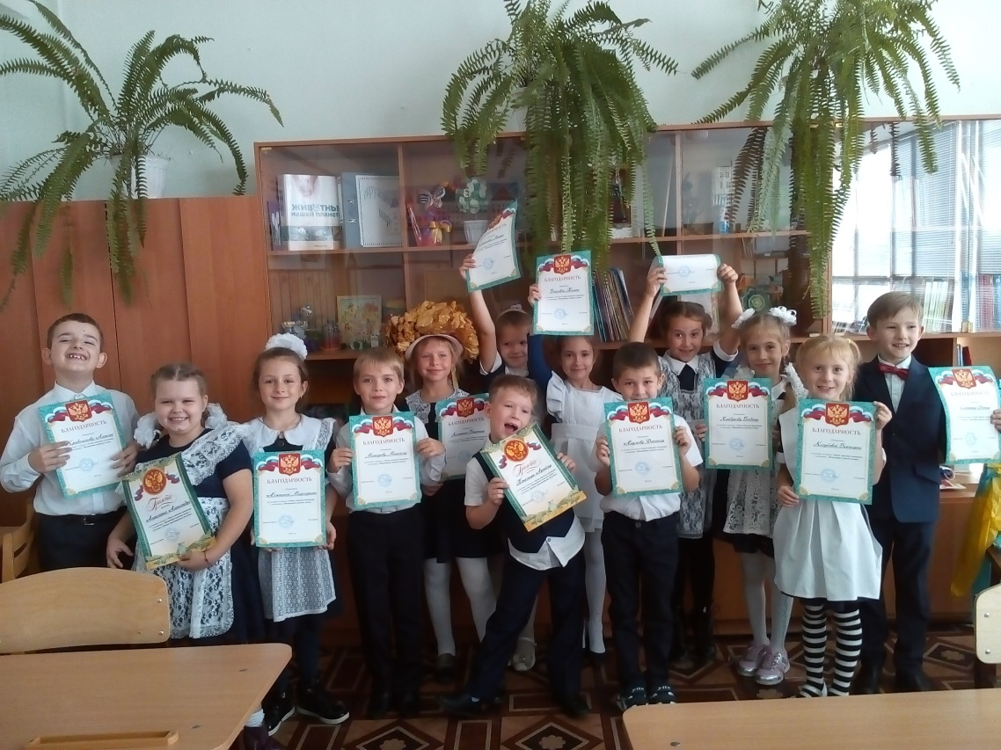
2. Создание условий для успешного обучения и воспитания
Современные исследования психологов и педагогов, подтверждая его мысль, отмечают, что развитие ученика будет эффективным при условии, если обучение вызывает положительные эмоции, которые являются стимулами, «рычагами» для желаемой деятельности. Значительно эффективнее оказывается эмоционально насыщенная деятельность по сравнению с эмоционально ненасыщенной.

Slide 13
В.П. Вахтеров показал влияние различных чувств на психофизиологическое состояние и развитие человека
Положительные чувства (восторг, радость, надежда, удовольствие, наслаждение) повышают энергичность и жизнедеятельность организма, усиливают работоспособность, возбуждают волю. Являются показателями прогрессивного развития, содействуют физическому и психическому развитию.
Негативные чувства (страх, недовольство, уныние, боль, отчаяние) угнетают человека, ослабляют жизнедеятельность и функционирование организма, снижают работоспособность, нарушают протекание психических процессов. Наносят вред телесным и душевным силам ребенка.
«Удовольствие – это знак и выражение развития, боль- это символ и выражение регресса» – писал В.П.Вахтеров

Slide 14
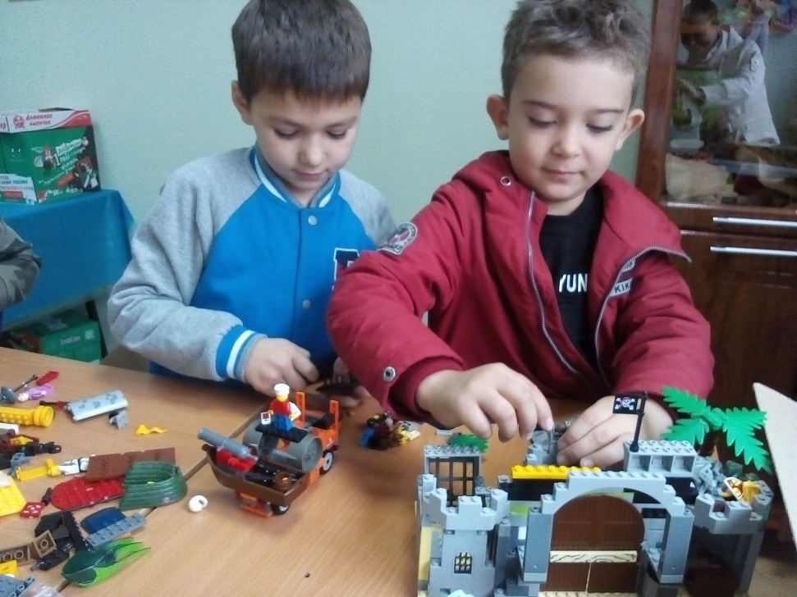
2.1 Гуманистический подход
Демократический стиль взаимодействия, построенный на взаимном доверии, уважении, диалоге;
Вера в лучшие стороны детской природы, добро, самосовершенствование, силы и возможности, необходимость дать ему простор для проявления творчества;

Slide 15
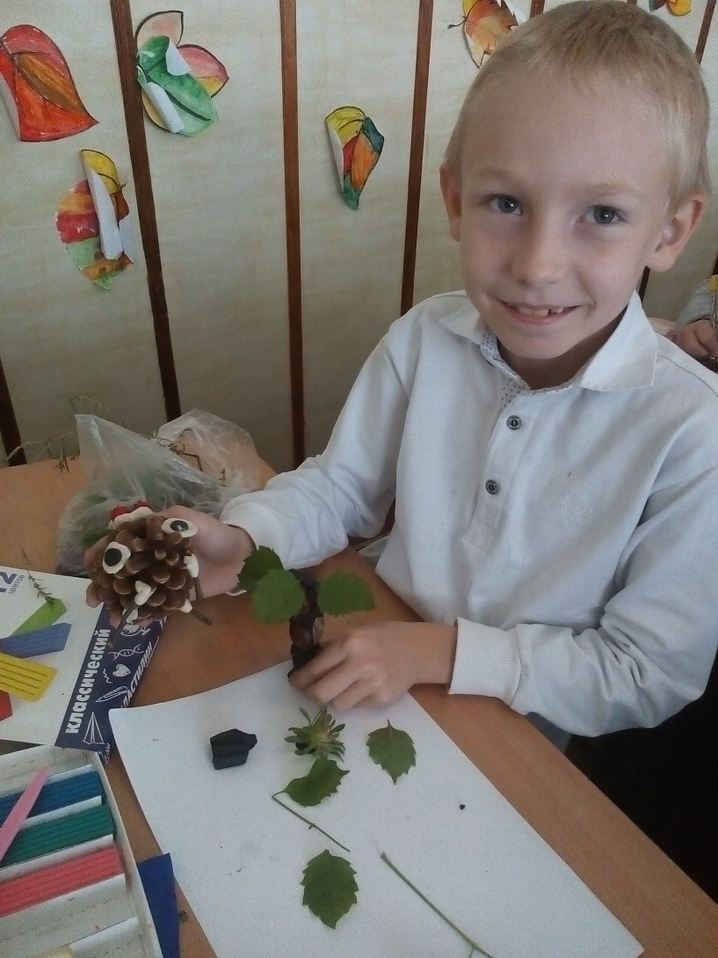
2.1 Гуманистический подход
Недопустимость отрицательных характеристик, т.к. «внушить мысль, значить внушить веру в эту мысль»;
Верить в возможности и перспективы ученика, подбадривать, при совершении проступка защитить, найти смягчающие обстоятельства, выразить надежду, что данный проступок не повторится;
В отношении отстающих учеников важен оптимистический настрой в их способности, при необходимости индивидуально заниматься, но, чтобы эти занятия не внушали презрения к их слабости;
Поднять чувство собственного достоинства ребенка, уважать человека в ребенке;

Slide 16
2.1.Важным для В.П.Вахтерова с точки зрения здоровьесбережения, чтобы учителя наполнили боязливый ум ребенка бодрыми и светлыми чувствами, верой в свои силы, охраняли их от переутомления, отчаяния, гнетущего настроения, стремились к тому, чтобы они считали жизнь источником радости, а не страха и отвращения. «И тогда дети будут действительно развиваться физически, умственно и нравственно в силу того счастья и той радости, которые доставляют ребёнку его нормальное развитие»

Slide 17
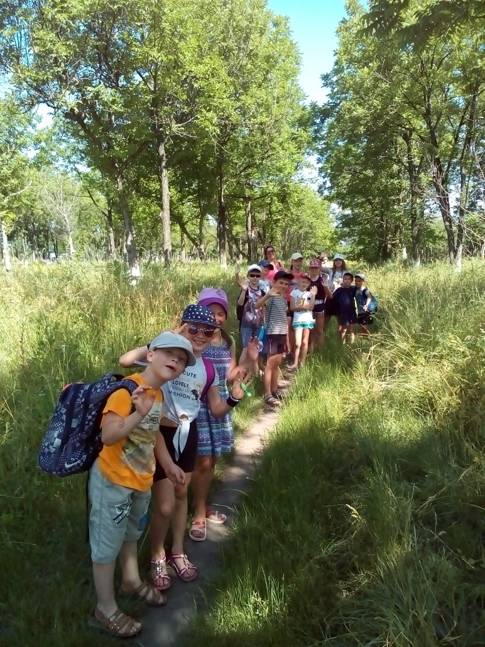
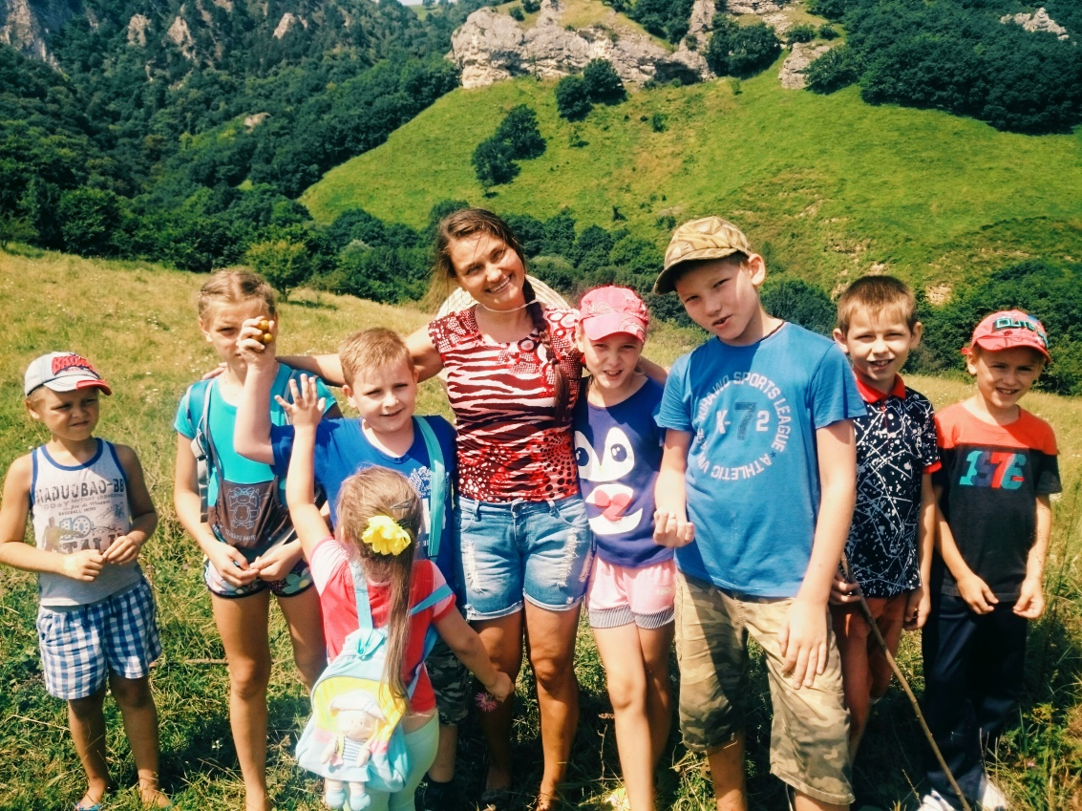
3. Организация физкультурно-оздоровительной работы
Экспедиции

Slide 18
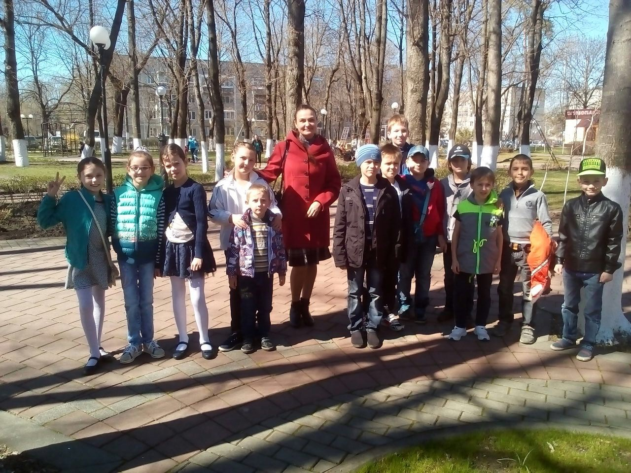
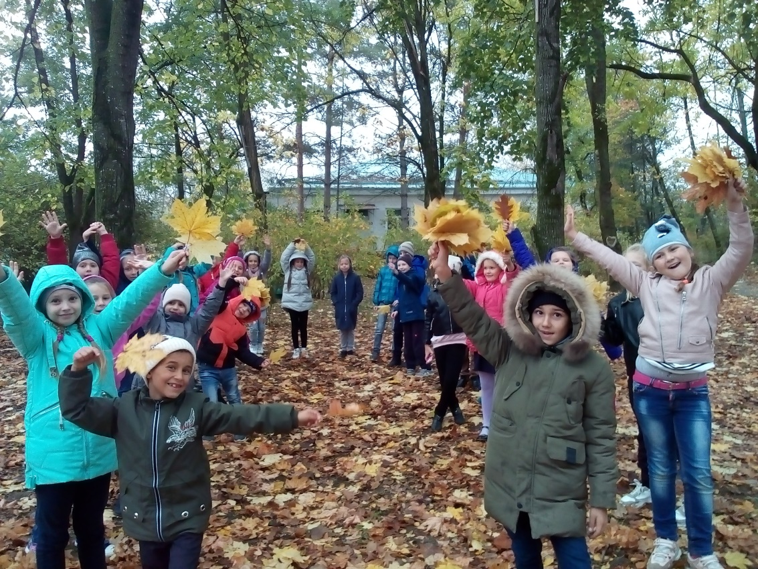
3. Организация физкультурно-оздоровительной работы
Прогулки

Slide 19
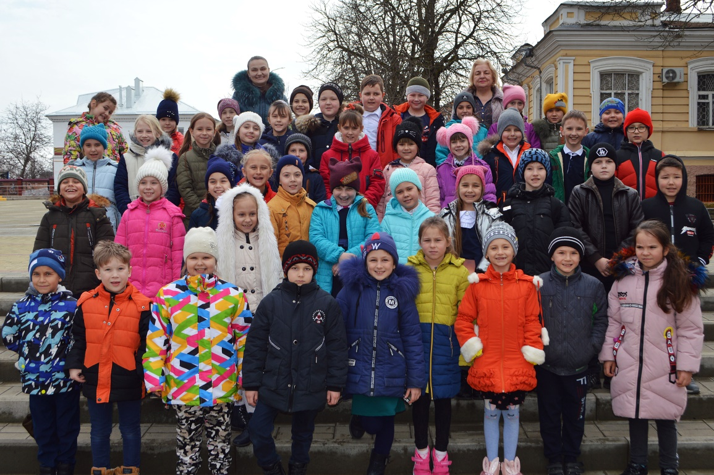
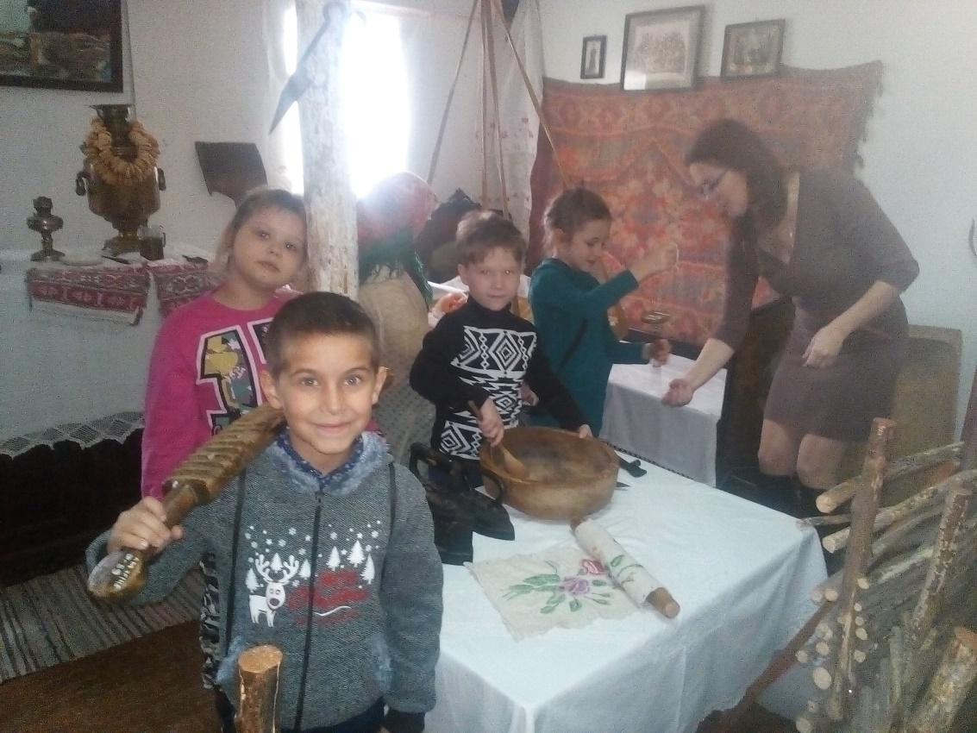
3. Организация физкультурно-оздоровительной работы
Экскурсии

Slide 20
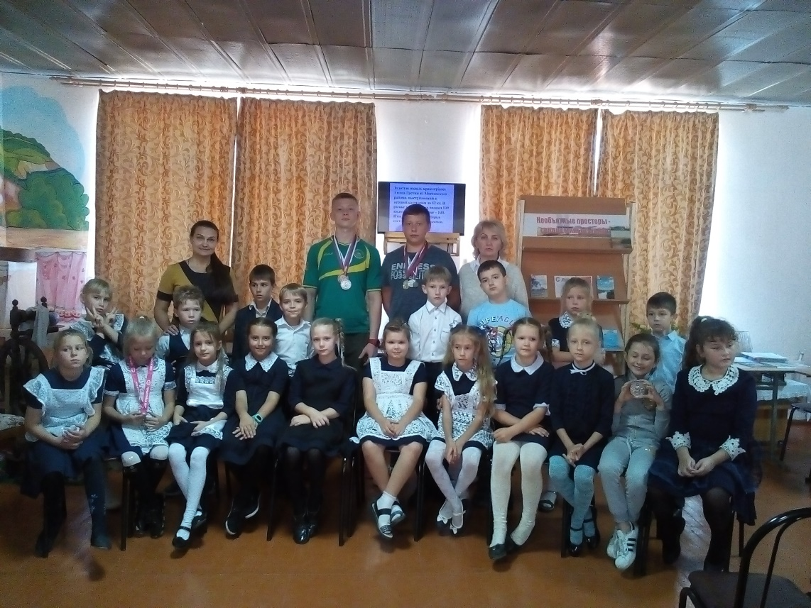
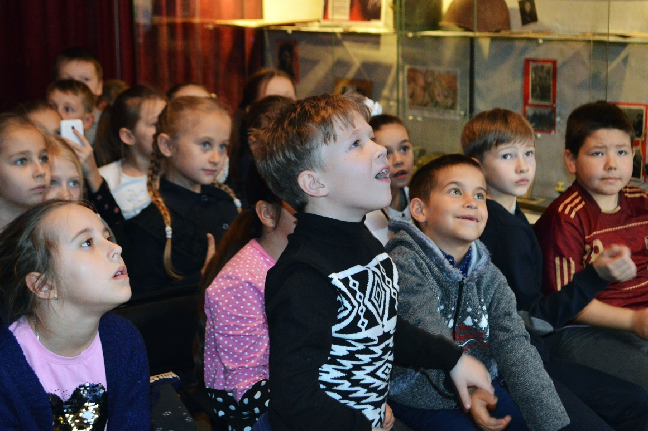
Экскурсии имеют огромный образовательный и воспитательный потенциал. На них дети ближе к жизни, природе, чем в школе. На экскурсиях дети могут встретиться с людьми разного соц.статуса, профессий, могут изучать их интересы, взгляды, обычаи, своеобразие мимики, жестов, говора, т.о. ребенок постигает особенности психологии, воли, чувств людей. Экскурсии сближают учителя и детей, делают их отношения более доверительными, искренними, задушевными, т.е. более гуманными.

Slide 21
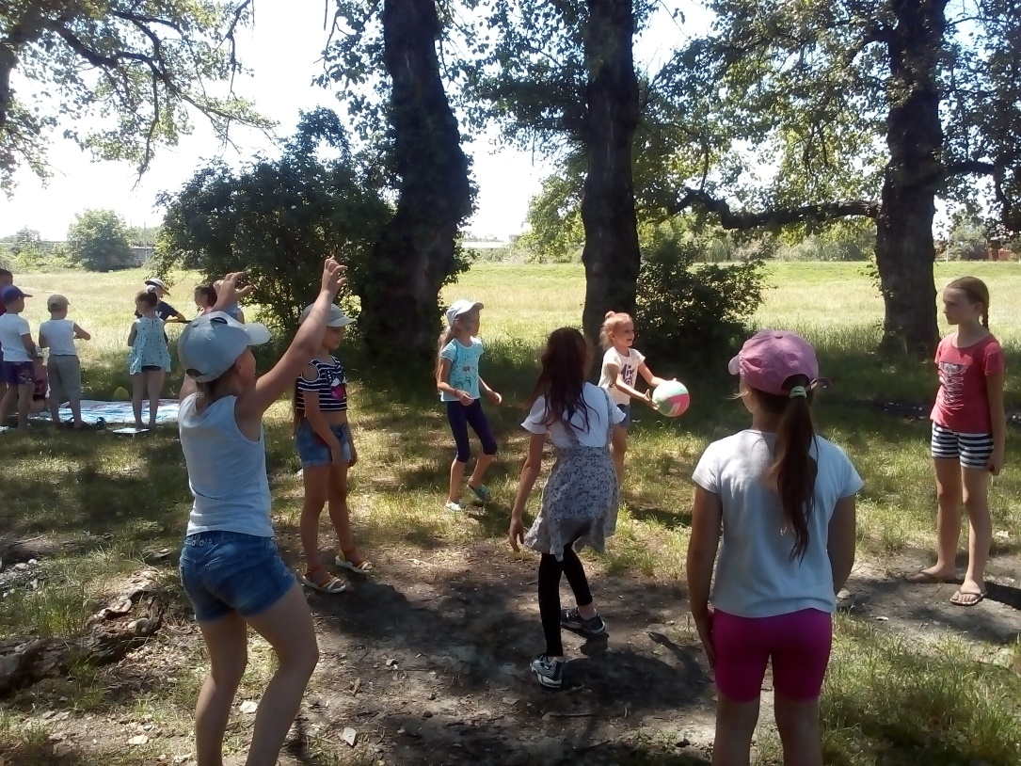
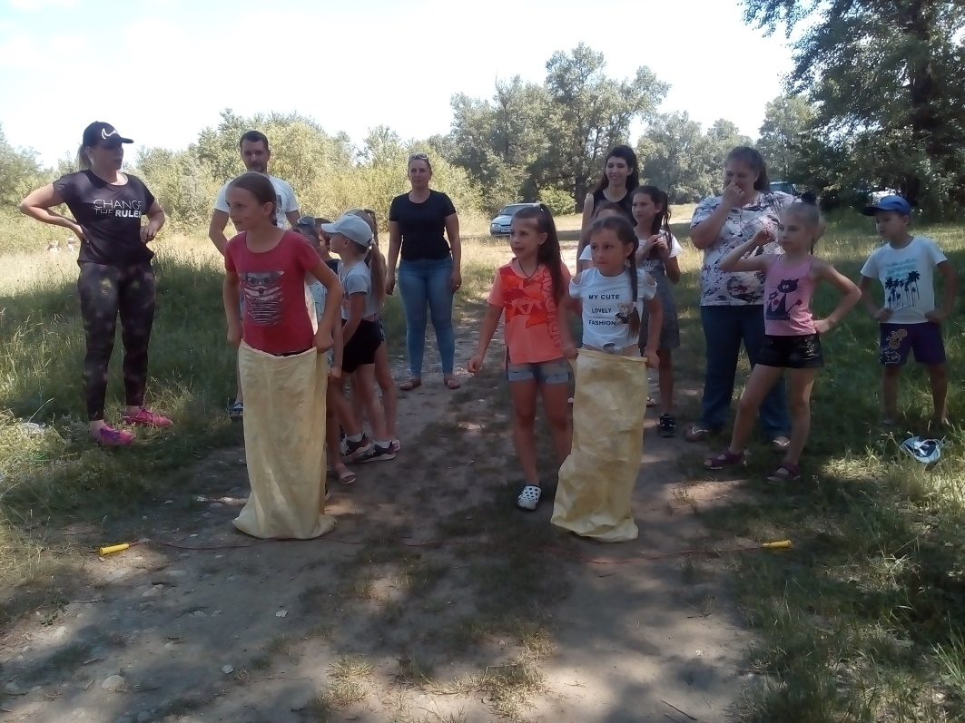
3. Организация физкультурно-оздоровительной работы
Состязания на свежем воздухе

Slide 22
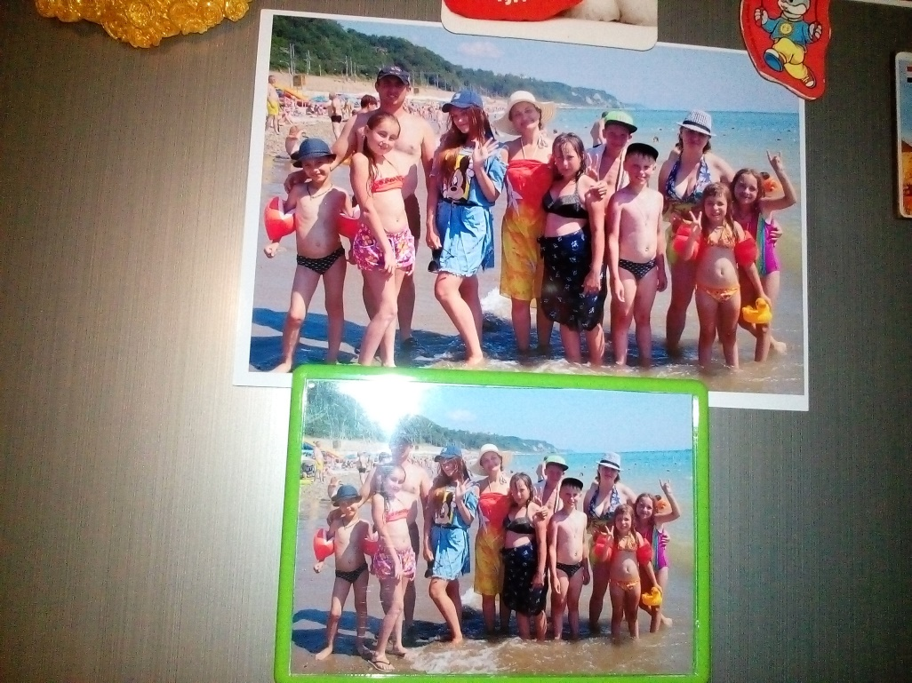
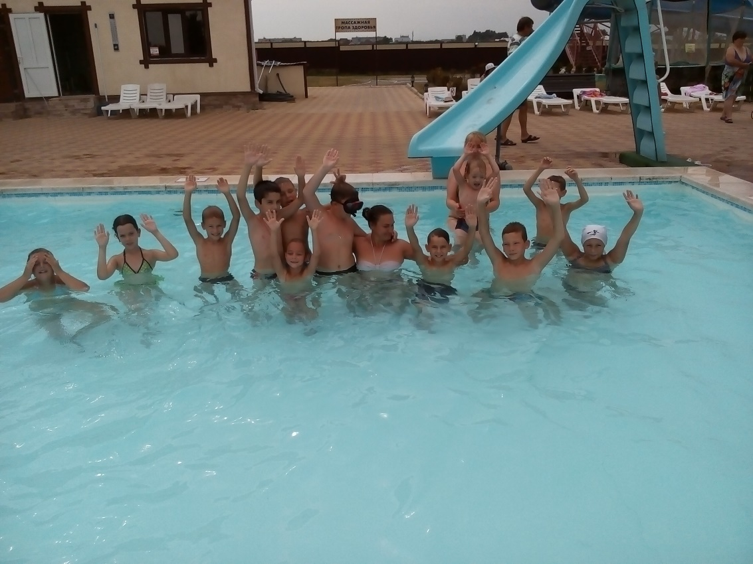
3. Организация физкультурно-оздоровительной работы
Совместные поездки с родителями

Slide 23
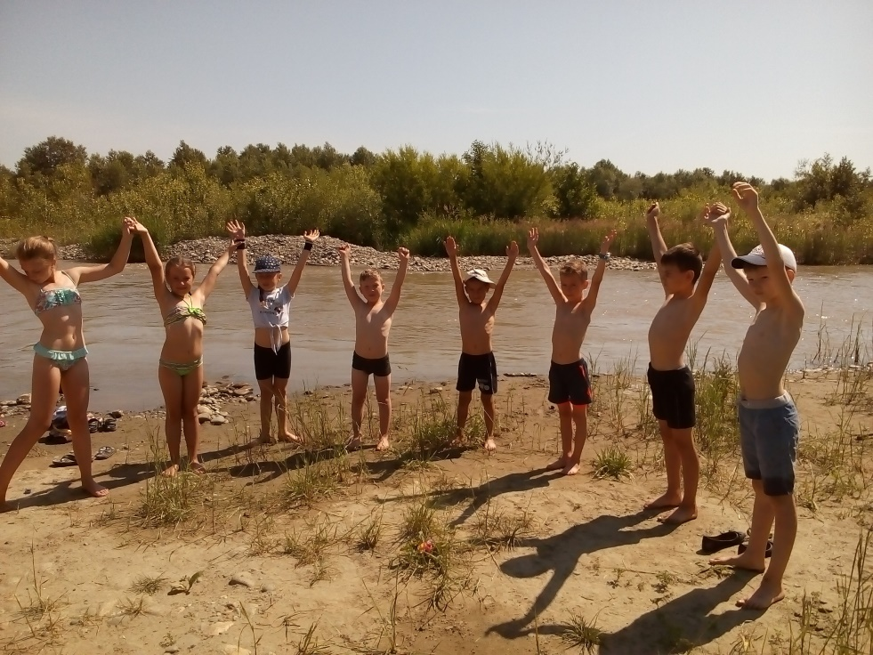
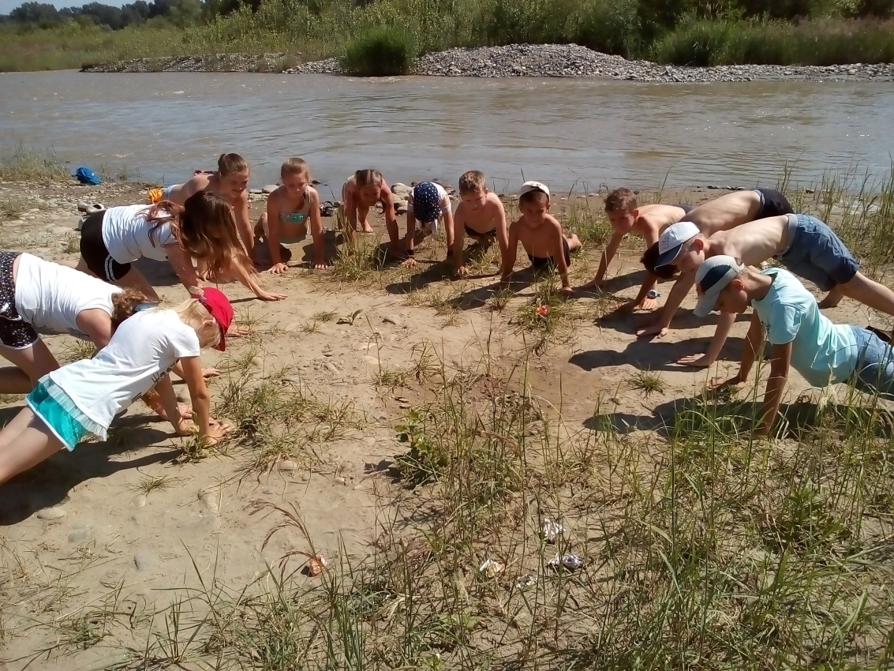
3. Организация физкультурно-оздоровительной работы
Работа летней оздоровительной площадки «Здоровячок»

Slide 24
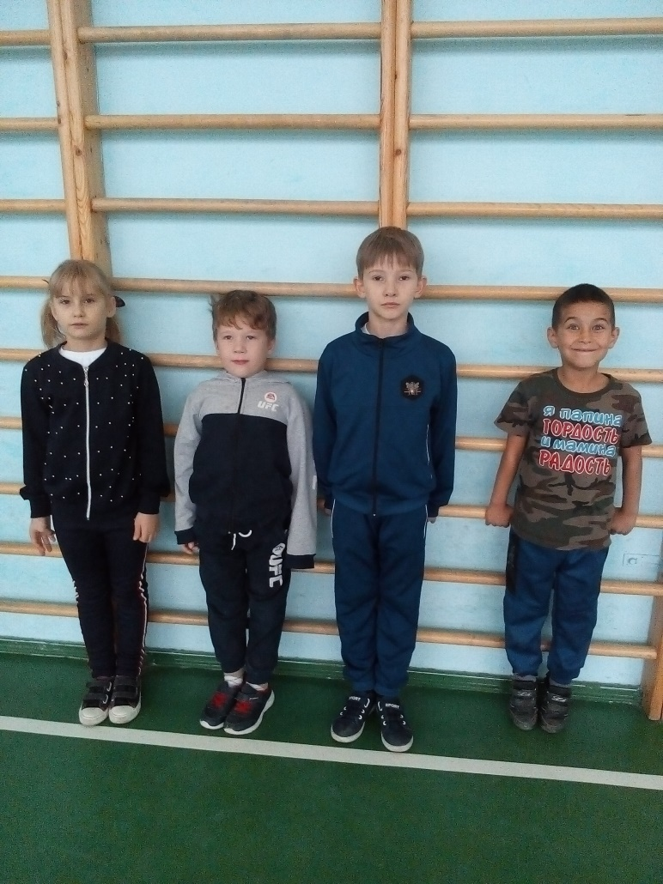
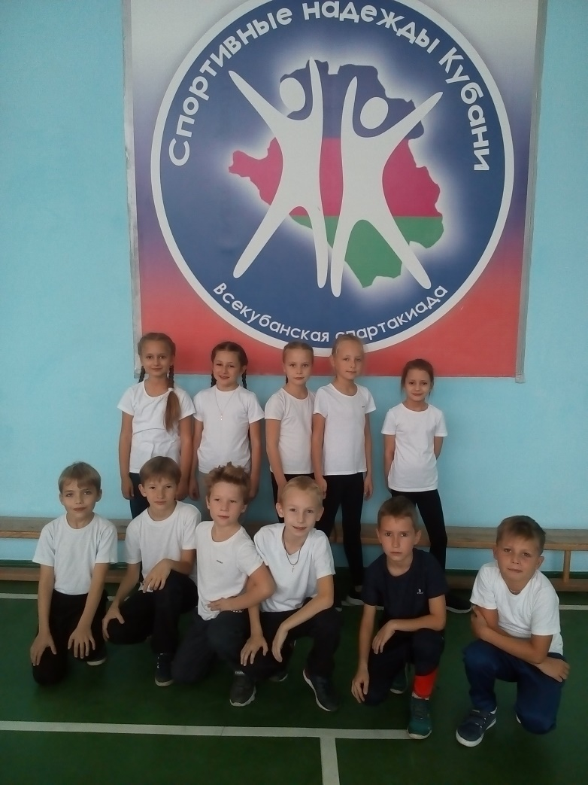
3. Организация физкультурно-оздоровительной работы
Спортивные соревнования

Slide 25
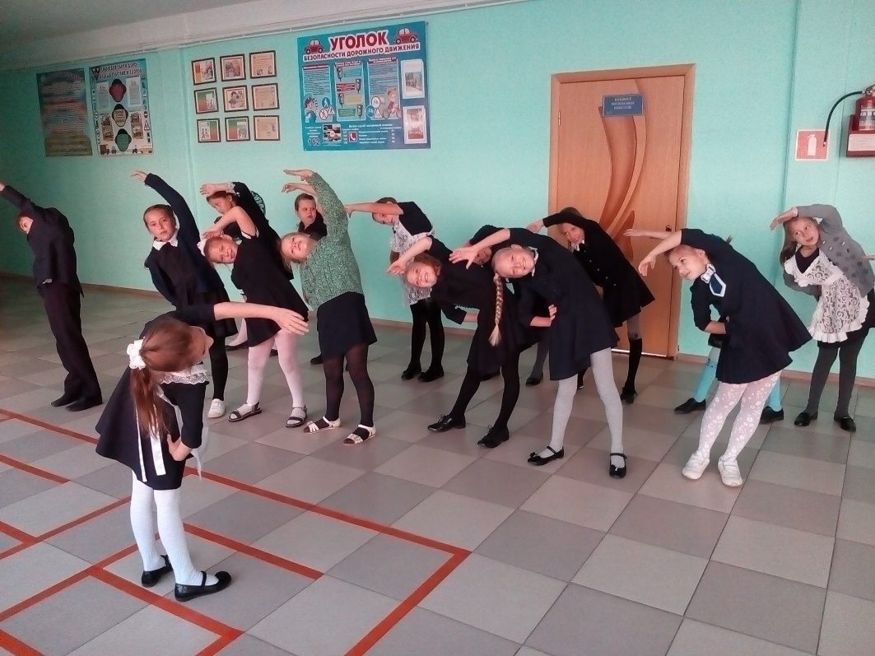
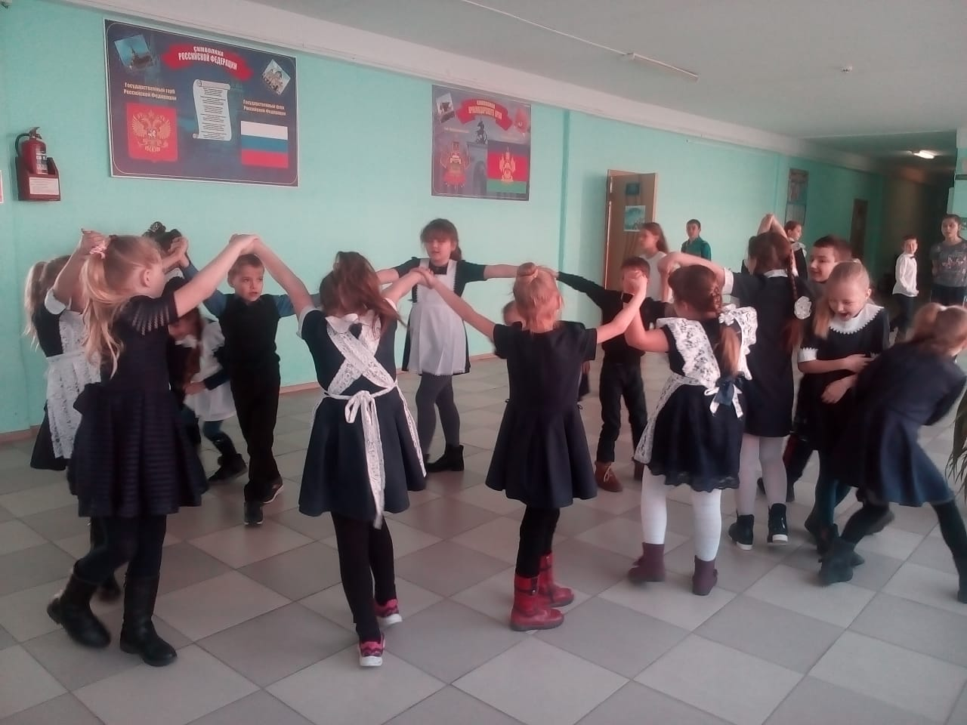
3. Организация физкультурно-оздоровительной работы
Утренняя зарядка
Динамические паузы

Slide 26
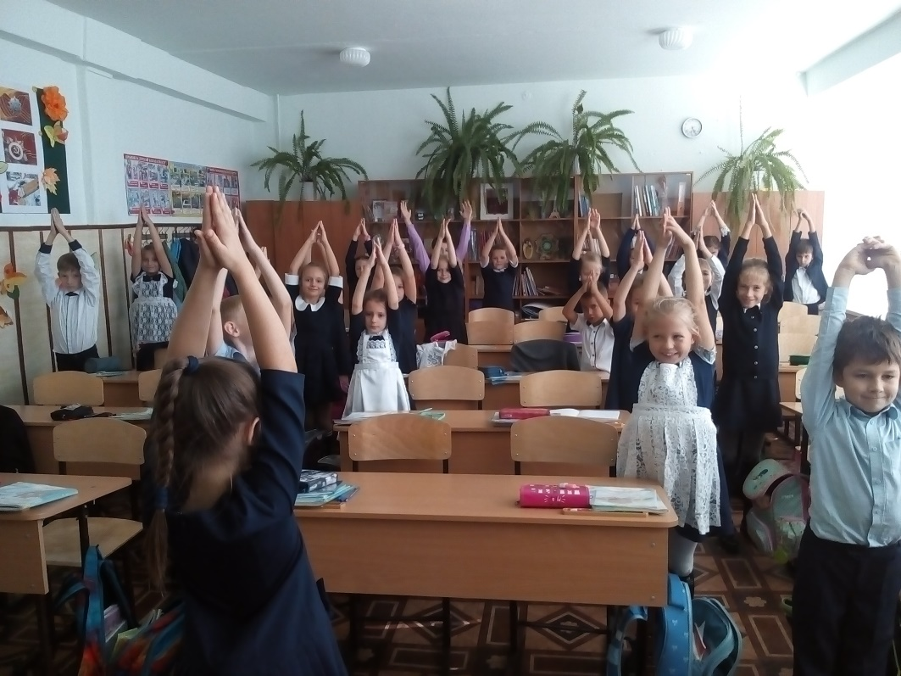
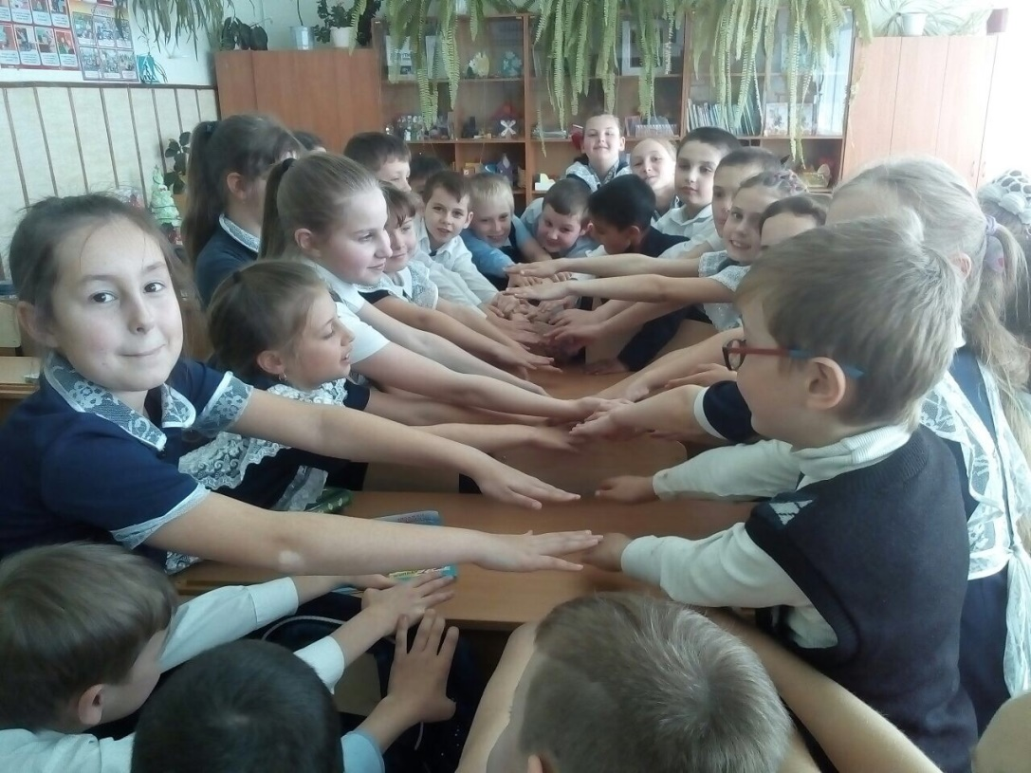
3. Организация физкультурно-оздоровительной работы
Физкультминутки
Минутки здоровья

Slide 27
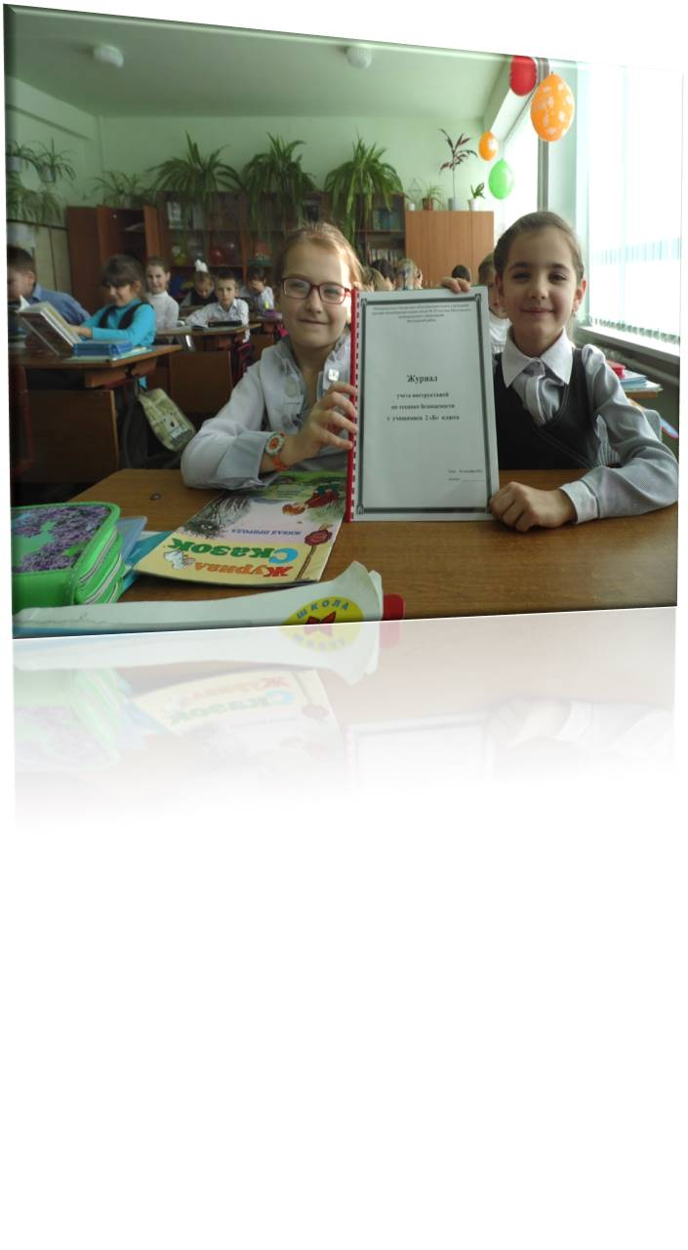
4. Просветительская работа с учащимися и родителями, направленная на формирование понятий ценности здоровья и здорового образа жизни.
В ФГОС начального общего образования одной из характеристик выпускника начальной школы является выполнение правил здорового и безопасного образа жизни как для себя, так и для окружающих.
Изучение инструктажей по технике безопасности

Slide 28
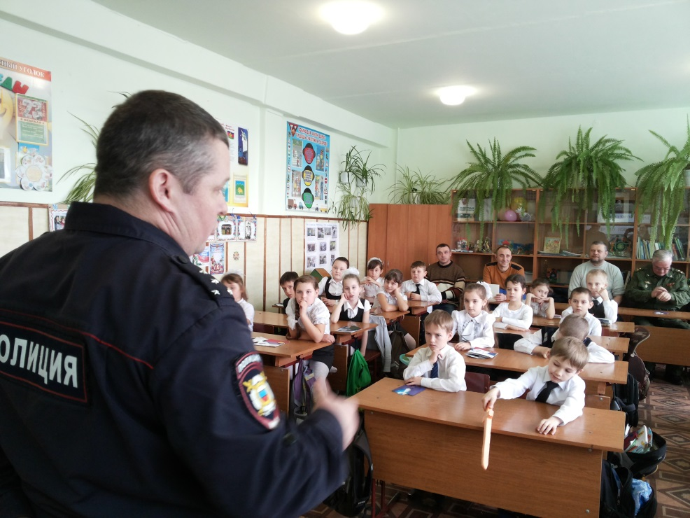
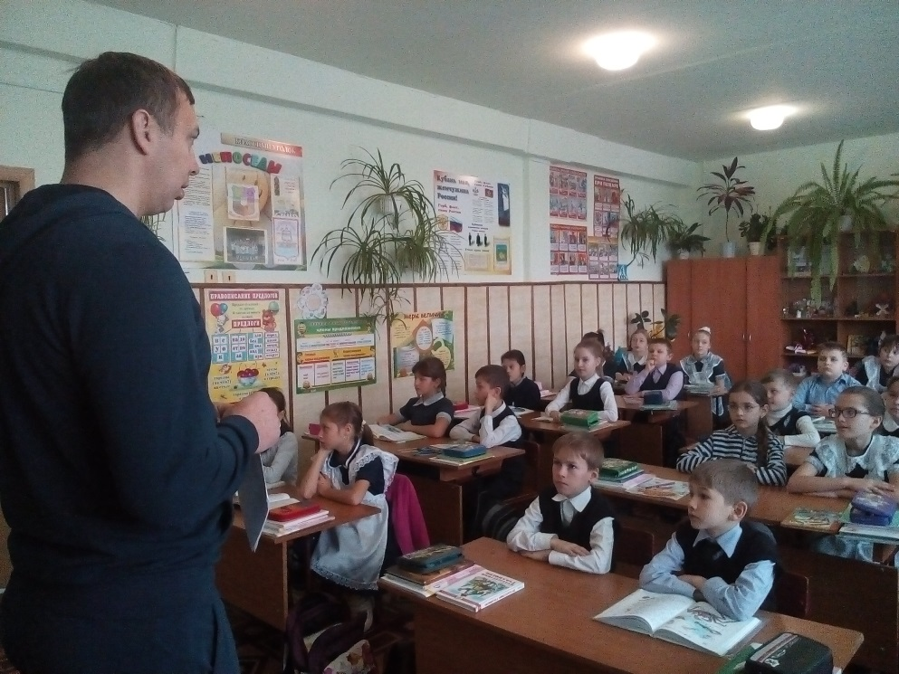
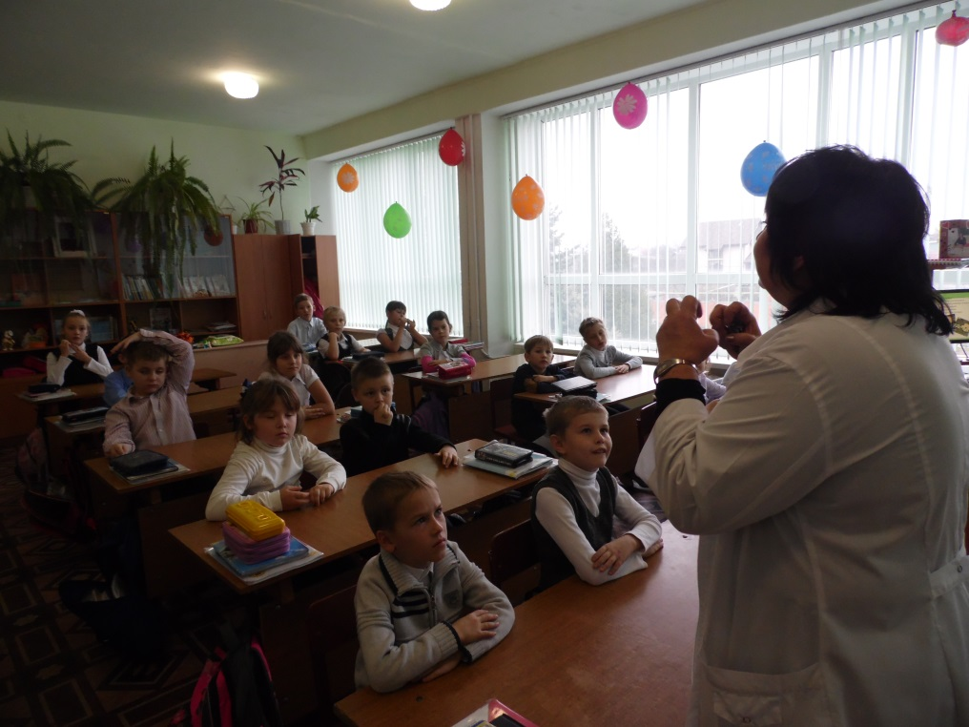
Беседы со школьным медиком, инспектором ГИБДД, преподавателем ОБЖ

Slide 29
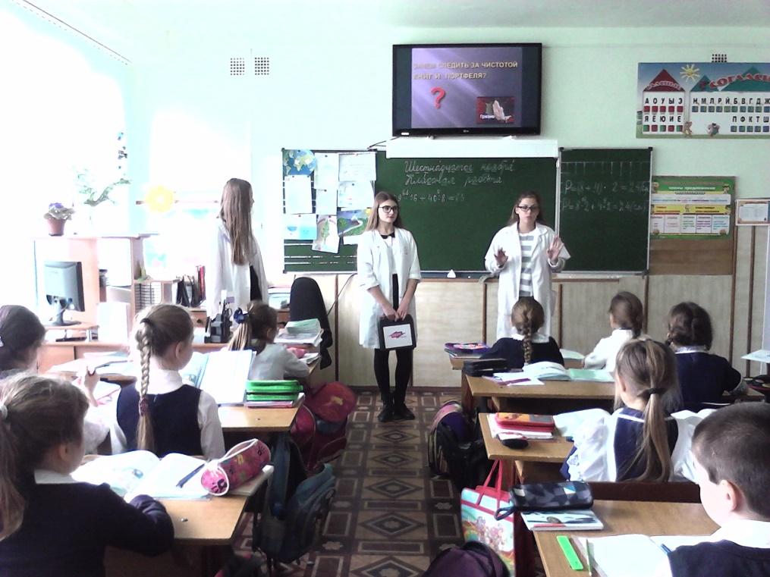
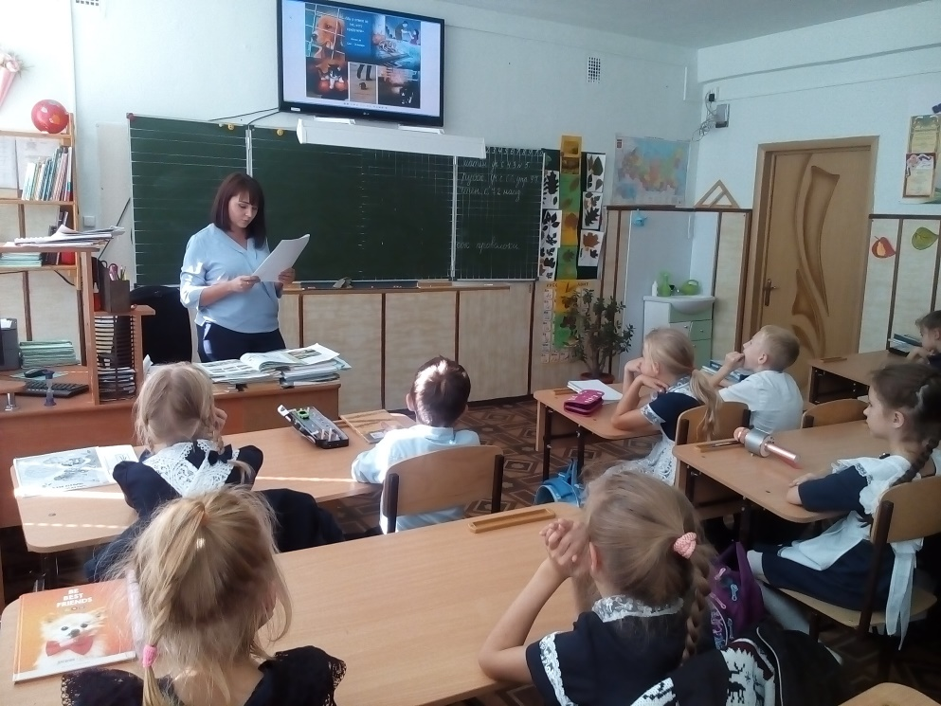
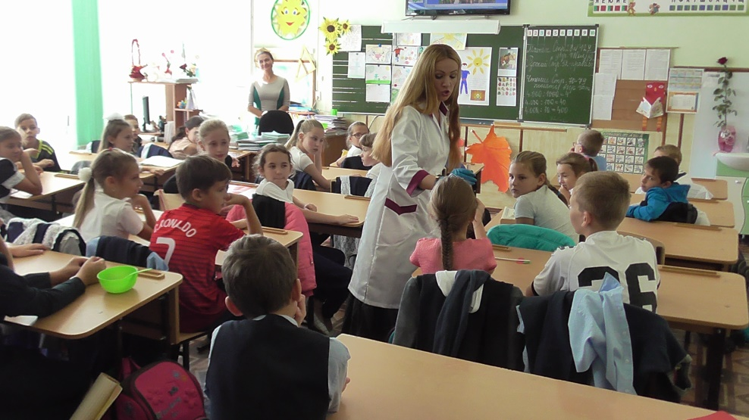
Родительские уроки «Азбука здоровья»

Slide 30
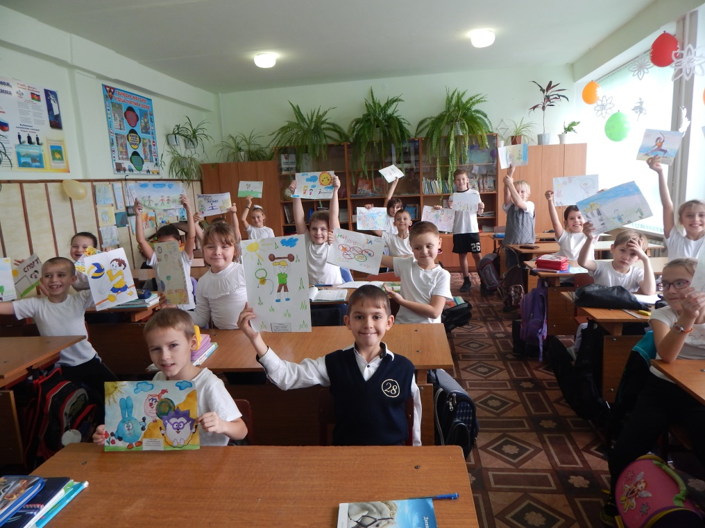
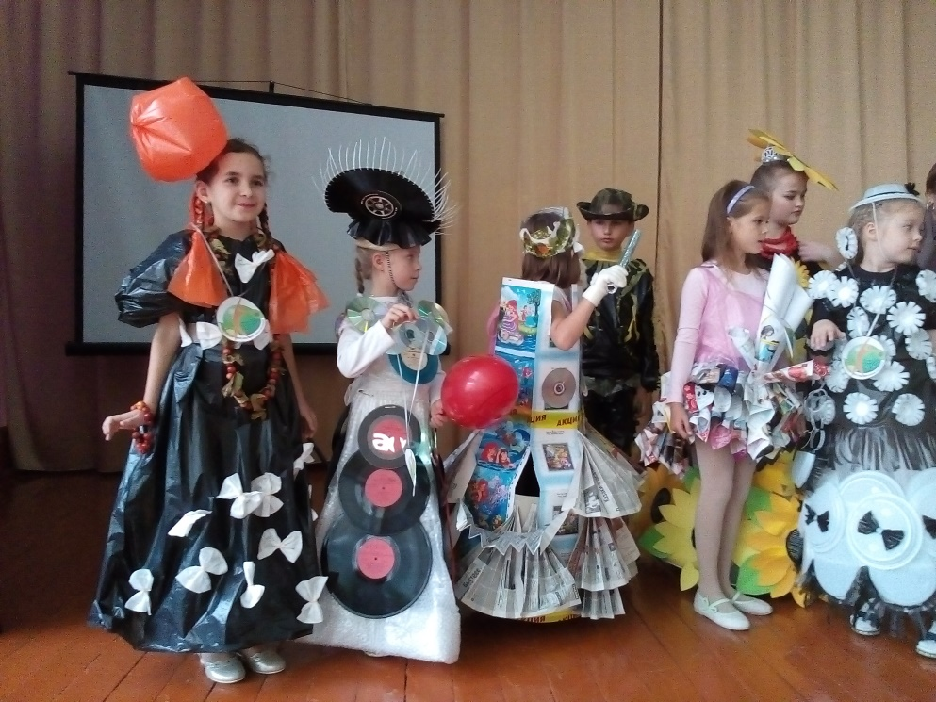
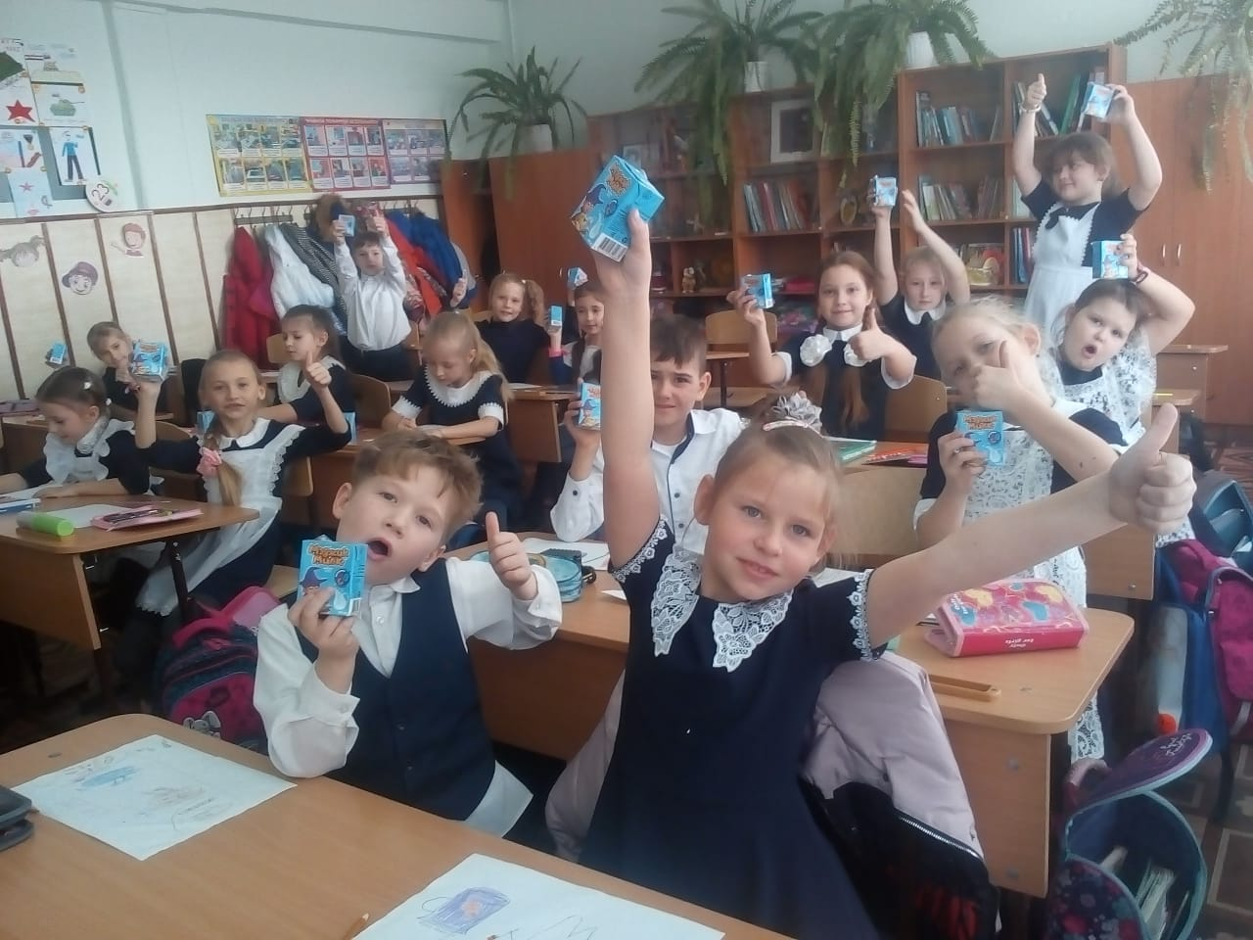
Беседы, классные часы, конкурсы, проекты по ЗОЖ

Slide 31
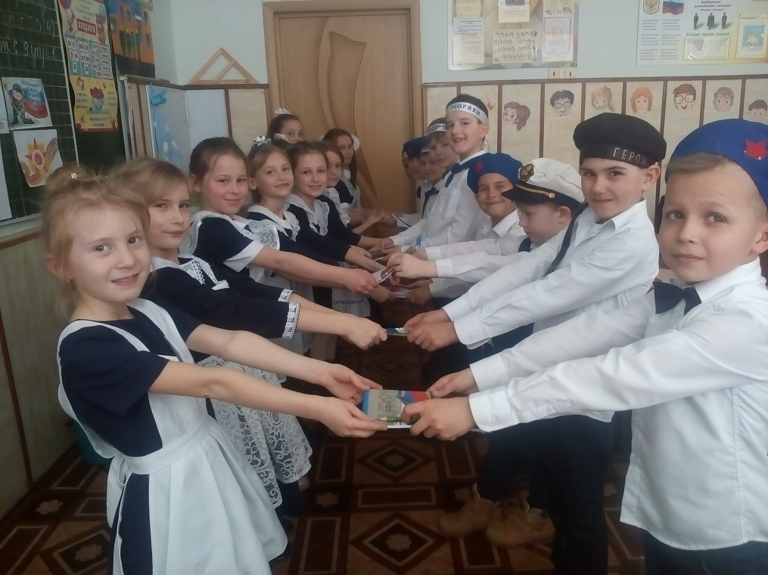
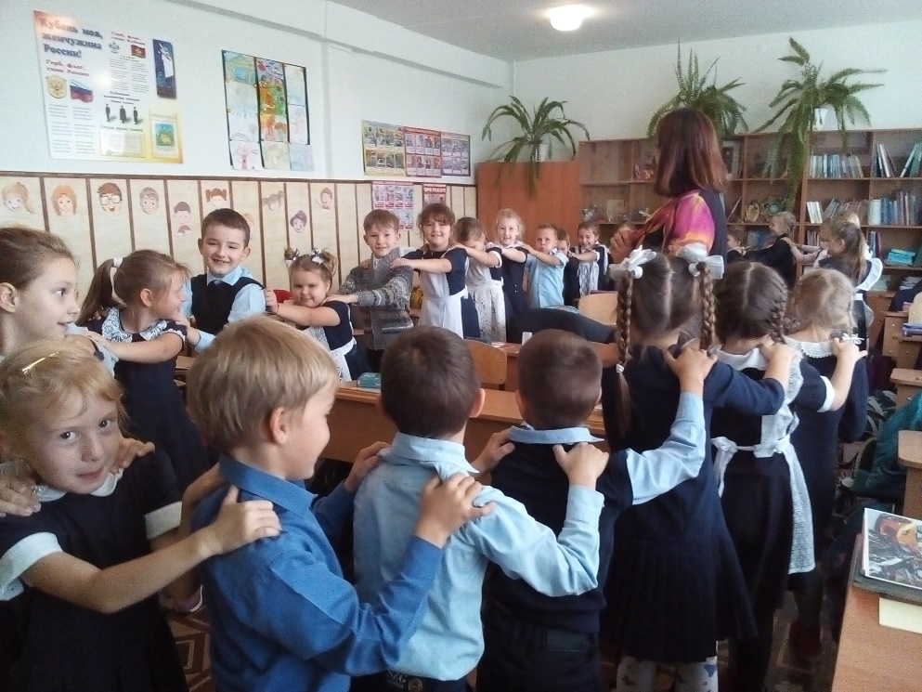
Игры и упражнения на поддержание психологического здоровья
«Я- солнышко»
«Подари улыбку»
«Я – оптимист»
Энергетические упражнения «Хлопки в ладоши парами», «Шарик», «Какая хорошая погода», «Снегопад», «Подарки» и др.

Slide 32
5. Профилактическая работа по сохранению, коррекции физического и психического здоровья учащихся
Сбор информации о заболеваемости.
Медицинское обслуживание (вакцинация, диспансеризация, осмотры).
Психотренинги.
Обучение профилактическим методикам: оздоровительная гимнастика, пальцевая, дыхательная, для профилактики простудных заболеваний, для бодрости, самомассаж.
Диагностики психолога, классного руководителя.
Тренировочные эвакуации, занятия на учебном перекрестке.
Инструктажи по правилам дорожного движения, технике безопасности перед выходом на каникулы, экскурсии.
Акции «Чистый город», «Покормите птиц зимой», «Найди друга», «Посади дерево».

Slide 33
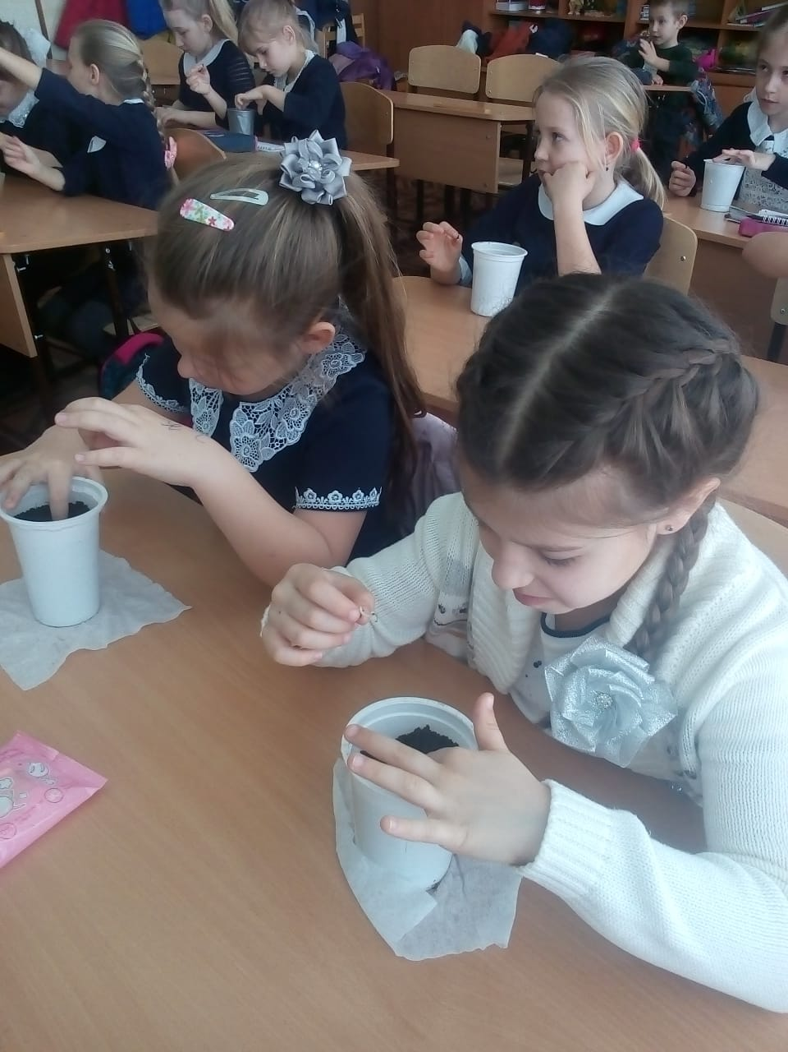
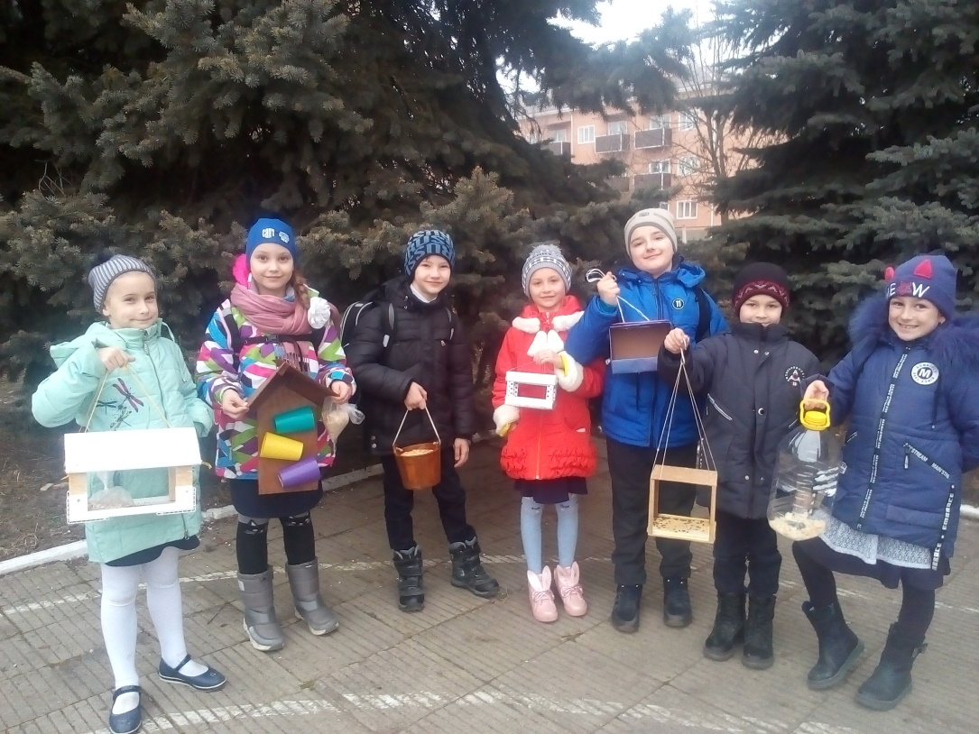
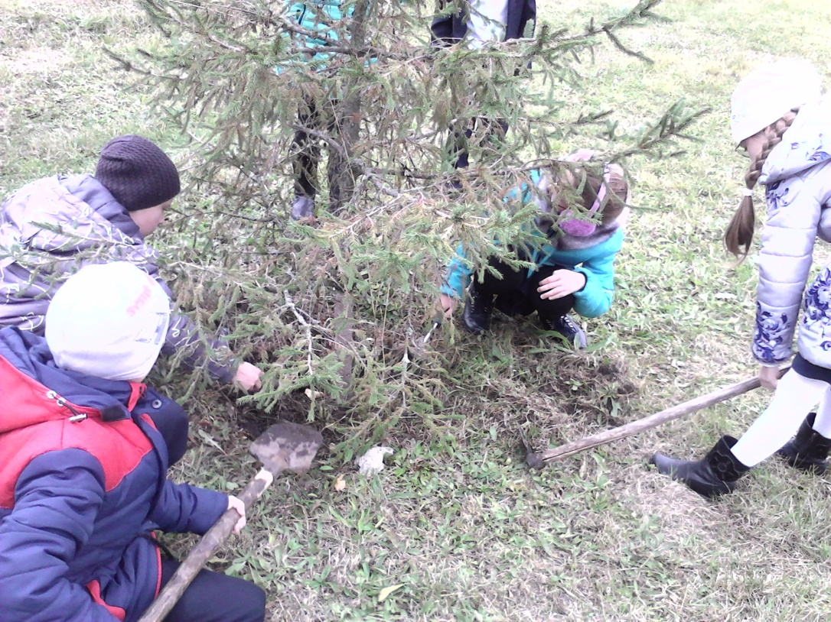
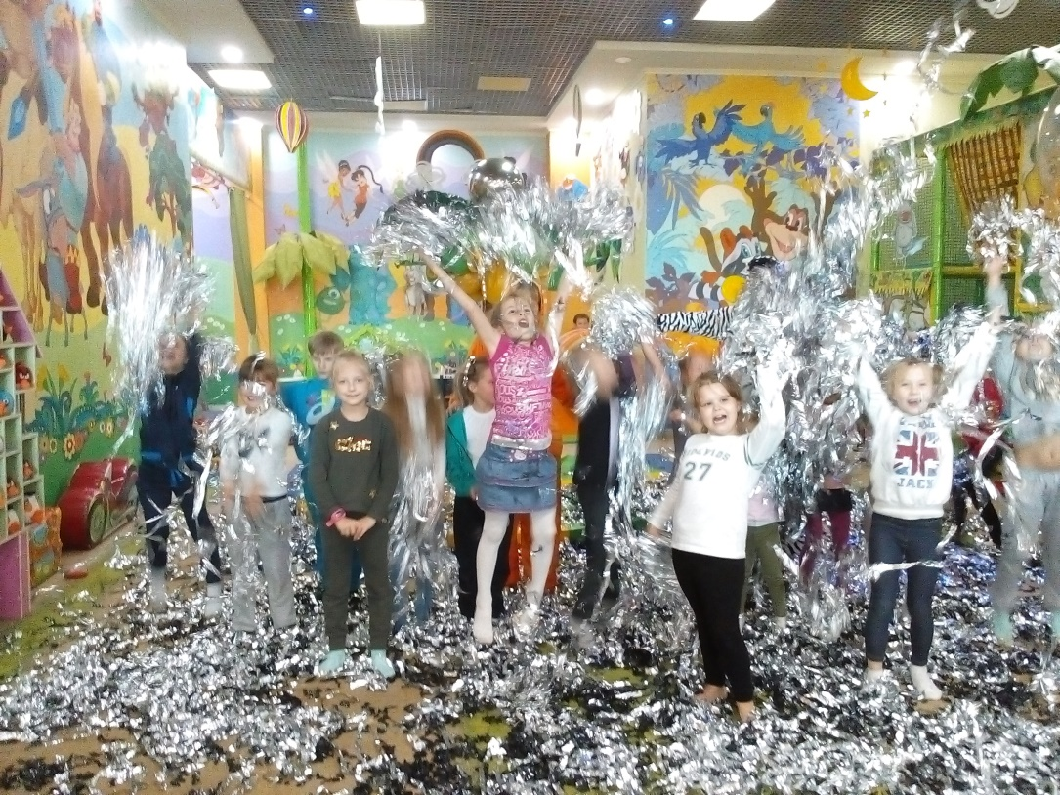

Slide 34


